Slide 1

$k$-極大独立点集合検証問題の 分散計算複雑性
名古屋工業大学大学院 M2 佐藤
Notes:
それでは~が~と題しまして発表させていただきます.

Slide 2
分散グラフアルゴリズム
ネットワーク=グラフ
頂点=計算機
辺=通信リンク
Notes:
計算機を頂点,辺を通信リンクとみなしてネットワークをグラフにモデル化して,

Slide 3
分散グラフアルゴリズム
ネットワーク=グラフ
頂点=計算機
辺=通信リンク
ネットワーク自身を入力と見なして
グラフ上の問題を解く
→ 分散グラフアルゴリズム
$$v_{0}$$
$$v_{3}$$
$$v_{8}$$
$$v_{4}$$
$$v_{1}$$
$$v_{6}$$
$$v_{7}$$
$$v_{9}$$
$$v_{2}$$
$$v_{5}$$
Notes:
そのネットワーク自身を入力とみなしてグラフ上の問題を解く枠組みを分散グラフアルゴリズムといいます.

Slide 4
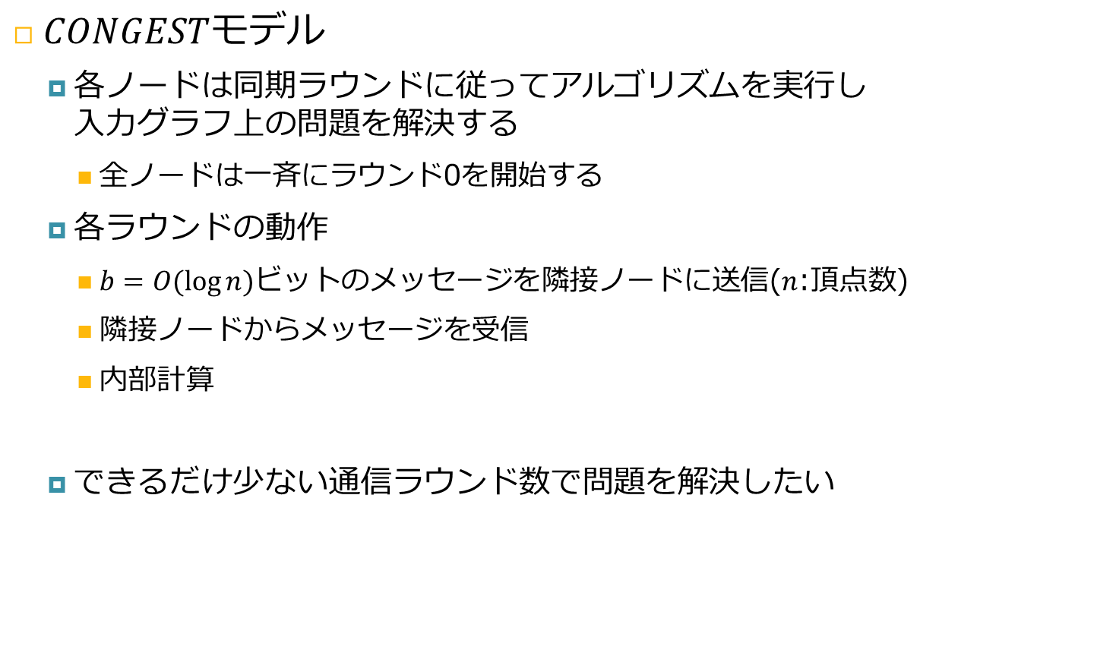
計算モデル
$CONGEST$モデル
各ノードは同期ラウンドに従ってアルゴリズムを実行し 入力グラフ上の問題を解決する
全ノードは一斉にラウンド0を開始する
各ラウンドの動作
$b=O(\log{n})$ビットのメッセージを隣接ノードに送信($n$:頂点数)
隣接ノードからメッセージを受信
内部計算
できるだけ少ない通信ラウンド数で問題を解決したい
Notes:
分散グラフアルゴリズムにおける代表的なモデルの一つとしてCONGESTモデルがあります。
CONGESTモデルにおいて,~解決しようとします.
全ノードは一斉にラウンド0を開始し,各ノードは各ラウンドで~の3つの動作を行うことができます.
各ノードは,~解決することを目標とします.

Slide 5

最大独立点集合問題とは
入力グラフ中の独立点集合のうち 最も頂点数が多い独立点集合を見つける問題
独立点集合:各頂点が隣接していない頂点部分集合
最大独立点集合問題は(近似を許したとしても)NP完全
頂点数$n$に対して$n$の多項式時間で解くことは その近似を含めて絶望的であるとされている
入力グラフ
独立点集合
(最大)独立点集合
Notes:
独立点集合とは~で,最も頂点数が多い独立点集合をグラフから見つける問題を最大独立点集合問題といいます.
~で,~.

Slide 6
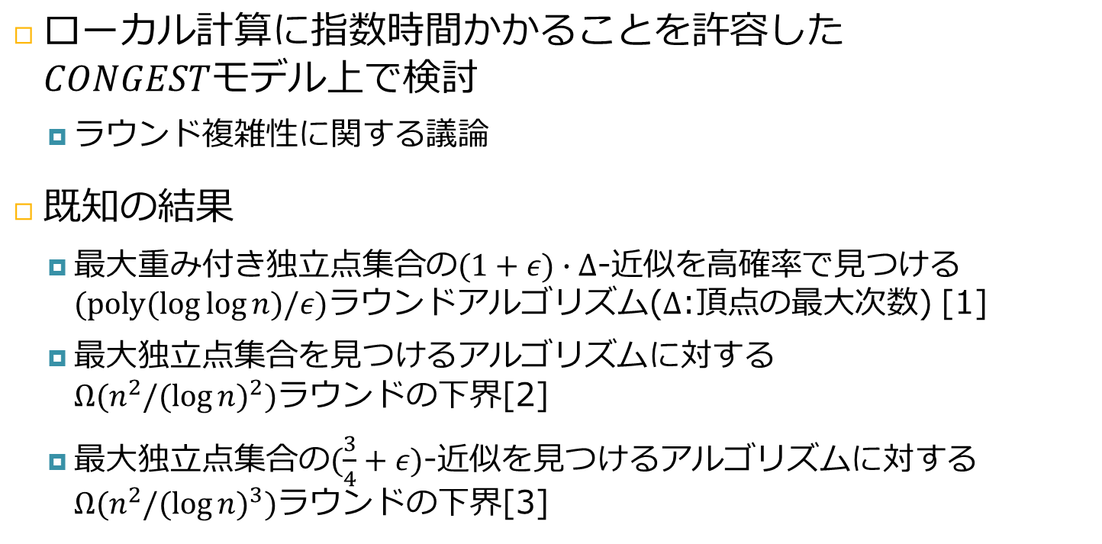
最大独立点集合問題に対する$CONGEST$アルゴリズム
ローカル計算に指数時間かかることを許容した $CONGEST$モデル上で検討
ラウンド複雑性に関する議論
既知の結果
最大重み付き独立点集合の$(1+ε)∙Δ$-近似を高確率で見つける$(\text{poly}(\log{\log{n}})/ε)$ラウンドアルゴリズム($Δ$:頂点の最大次数) [1]
最大独立点集合を見つけるアルゴリズムに対する $Ω(n^{2}/{(\log{n})}^{2})$ラウンドの下界[2]
最大独立点集合の$(\frac{3}{4}+ε)$-近似を見つけるアルゴリズムに対する $Ω(n^{2}/{(\log{n})}^{3})$ラウンドの下界[3]
[1]:Ken-ichi Kawarabayashi, Seri Khoury, Aaron Schild, and Gregory Schwartzman. Improved distributed approximation to maximum independent set. arXiv preprint arXiv:1906.11524, 2019.
[2]: Keren Censor-Hillel, Seri Khoury, and Ami Paz. Quadratic and near-quadratic lower bounds for the congest model. arXiv preprint arXiv:1705.05646, 2017.
[3]:Beyond Alice and Bob: Improved inapproximability for maximum independent set in congest. arXiv preprint arXiv:2003.07427, 2020.
Notes:
最大独立点集合問題はNP完全であり,分散グラフアルゴリズムにおいても多項式時間で解くことは絶望的です.
そこで,CONGESTモデルにおいて,ローカル計算には指数時間かかることを許容し通信ラウンド数を少なくするというモチベーションの研究がされています.
既知の結果といたしましては,このようなものがあります.
定数近似だとしてもおおよそn^2の下界を持ち,難しい問題であることがわかります.

Slide 7
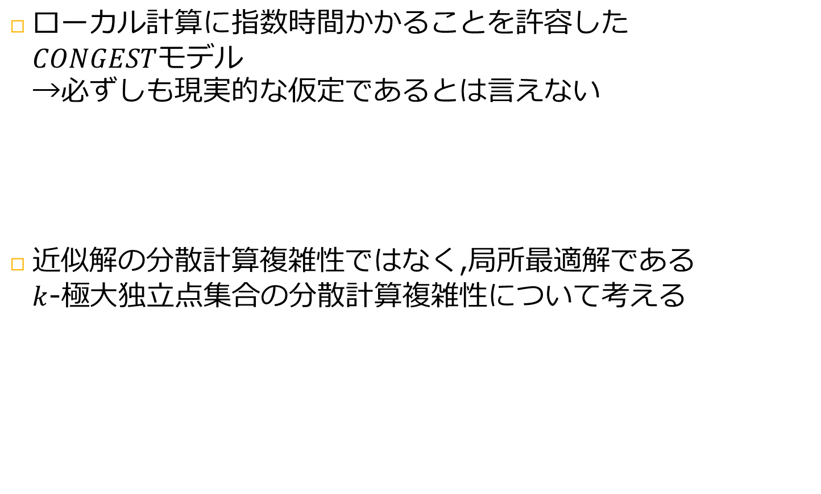
問題
ローカル計算に指数時間かかることを許容した $CONGEST$モデル →必ずしも現実的な仮定であるとは言えない
近似解の分散計算複雑性ではなく,局所最適解である $k$-極大独立点集合の分散計算複雑性について考える
Notes:
しかし,~というのは,~仮定であるとは言えません.
そこで,今回,~ました.

Slide 8


$k$-極大独立点集合
$k$-極大独立点集合($k$-Maximal Independent Set, $k$-MIS): 以下の操作でサイズを大きくすることができない独立点集合
独立点集合中の頂点を高々$k$個取り除く
独立点集合に含まれない$k+1$個以上の頂点を追加する
取り除く
追加
1-MIS
1-MISでない
$$∈I$$
Notes:
k-極大独立点集合とは,独立点集合のうち,~を言います.
k-極大独立点集合はk-MISと呼ぶこともあります.
例えば,左右2つのグラフと赤丸で示した独立集合Iに含まれる頂点が与えられるとします.
右のグラフにおいて,水色の頂点を取り除いてオレンジ色の頂点を追加することで
独立集合を維持したままサイズを大きくすることができるため,Iは1-MISではありません.
左のグラフにおいてはI中のどの1頂点を取り除いても新たに2つ以上の頂点を追加できないため,
Iは1-MISとなります.

Slide 9

$k$-極大独立点集合
定義より,通常の極大独立点集合は0-MIS, 最大独立点集合は$n$-MIS
$k=O(1)$に対する$k$-MIS問題は単純な局所探索法で 多項式時間で計算可能
$k$-MISは多項式時間のローカル計算のみを許容する $CONGEST$モデルにおいても取り扱うことが可能
Notes:
~となります.与えられたネットワーク上のk-MISを発見するk-MIS問題はkが定数のとき多項式時間で計算可能なため,多項式時間のローカル計算のみを許容するCONGESTモデルにおいても取り扱うことが可能となり,先ほどの問題点をクリアすることができます.

Slide 10
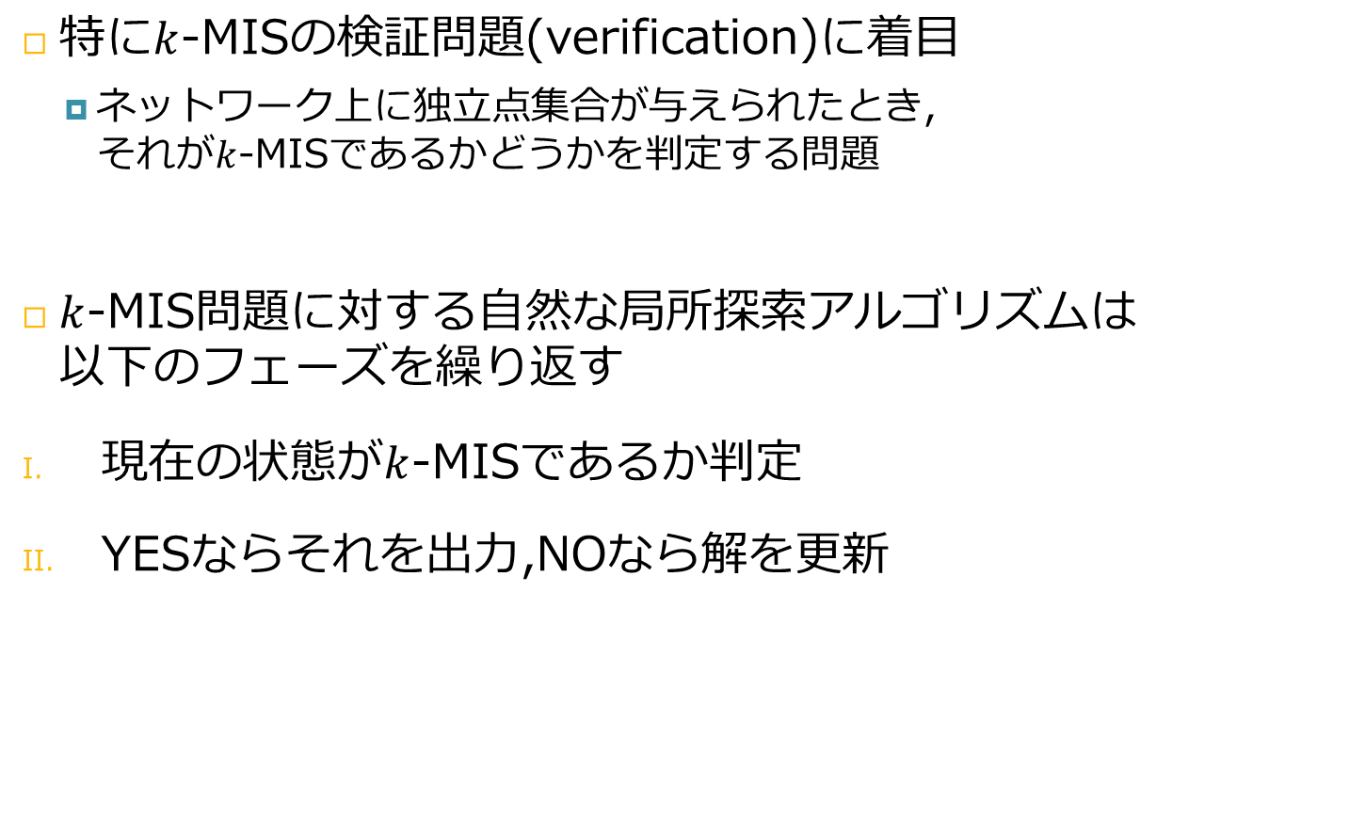
$k$-MIS検証問題
特に$k$-MISの検証問題(verification)に着目
ネットワーク上に独立点集合が与えられたとき, それが$k$-MISであるかどうかを判定する問題
$k$-MIS問題に対する自然な局所探索アルゴリズムは 以下のフェーズを繰り返す
現在の状態が$k$-MISであるか判定
YESならそれを出力,NOなら解を更新
Notes:
今回は,~します.
k-MIS検証問題とは~です.
~は、1.~,2,~というフェーズを繰り返します.

Slide 11
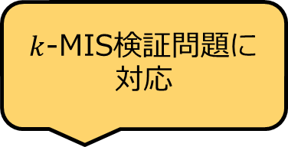
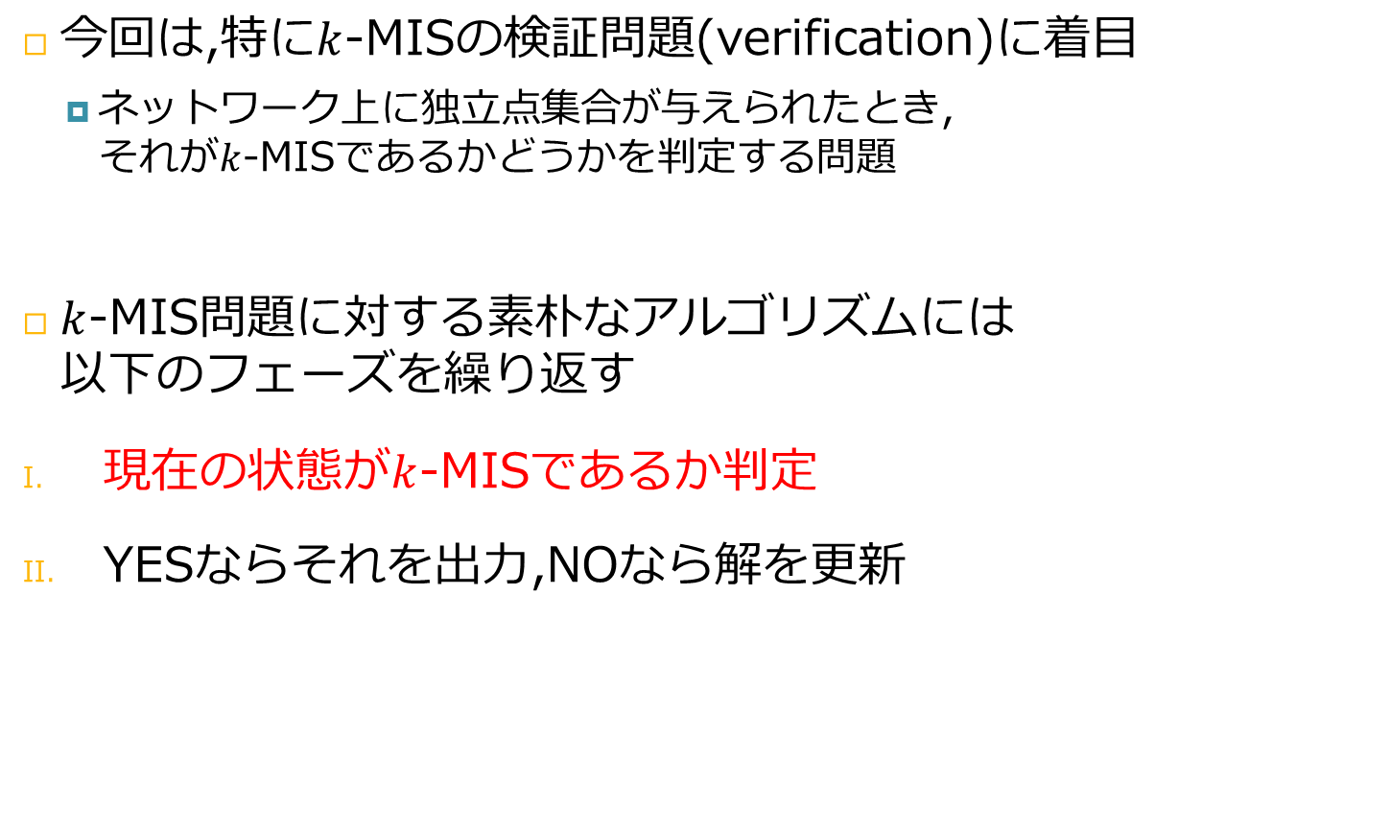
$k$-MIS検証問題
今回は,特に$k$-MISの検証問題(verification)に着目
ネットワーク上に独立点集合が与えられたとき, それが$k$-MISであるかどうかを判定する問題
$k$-MIS問題に対する素朴なアルゴリズムには 以下のフェーズを繰り返す
現在の状態が$k$-MISであるか判定
YESならそれを出力,NOなら解を更新
$k$-MIS検証問題に対応
Notes:
この部分がk-MIS検証問題に対応するので,k-MIS検証問題はk-MIS問題に関連づいた問題であることが分かります.
4分44秒

Slide 12

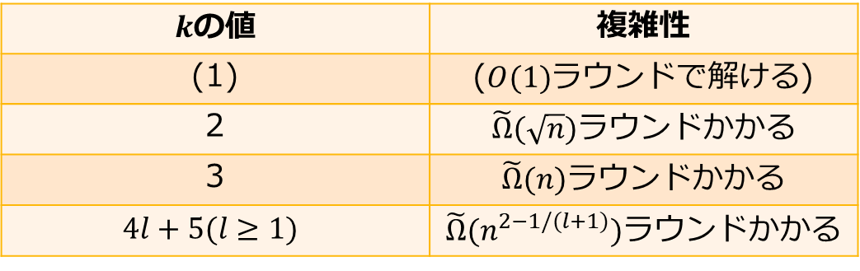
本研究の成果
$CONGEST$モデルにおける$k$-MIS検証問題に対する 以下の複雑性を示した
下界の証明のアイデアは 2者間通信複雑性からの帰着を用いている
$k$の値 | 複雑性
(1) | ($O(1)$ラウンドで解ける)
2 | $\tilde{Ω}(\sqrt{n})$ラウンドかかる
3 | $\tilde{Ω}(n)$ラウンドかかる
$$4l+5(l≥1)$$ | $\tilde{Ω}(n^{2−1/(l+1)})$ラウンドかかる
Notes:
本研究では,~に対して4つの結果が成立することを示しました.
1つ目は,既存のアイデアをCONGESTモデルに適用するように書き換えただけのものですが,1-MISを1ラウンドで解くアルゴリズムを示しました.
nつ目は2-MIS検証問題にはおめがちるだ(るーとえぬ)ラウンドの下界が存在することを示しました.
2,3,4つ目の~.
5分44秒

Slide 13
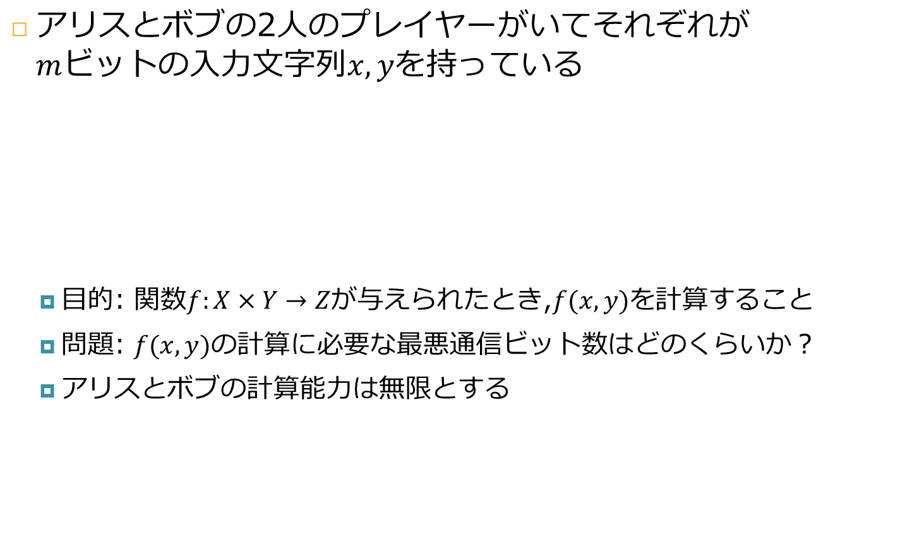


2者間通信複雑性
アリスとボブの2人のプレイヤーがいてそれぞれが $m$ビットの入力文字列$x, y$を持っている
目的: 関数$f:X×Y→Z$が与えられたとき,$f(x, y)$を計算すること
問題: $f(x, y)$の計算に必要な最悪通信ビット数はどのくらいか？
アリスとボブの計算能力は無限とする
アリス
ボブ
通信
$$x=001011001$$
$$y=001101010$$
Notes:
~についてお話します.
今,~とします.
目的は,結合関数~であり,~というのが問題となります.
また,~.

Slide 14
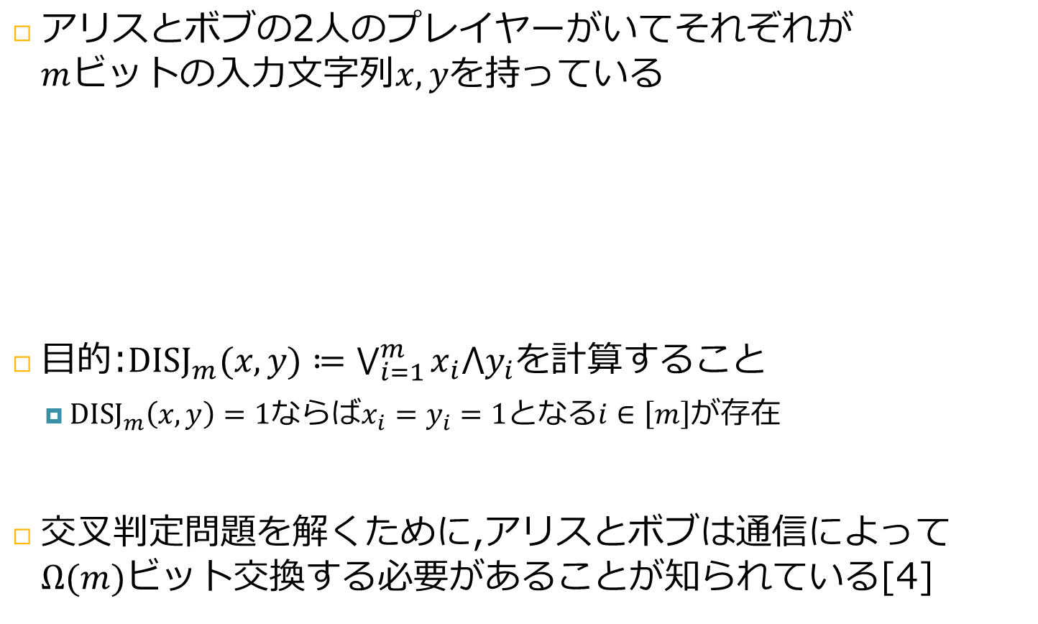
交叉判定(set-disjointness)問題
アリスとボブの2人のプレイヤーがいてそれぞれが $m$ビットの入力文字列$x, y$を持っている
目的:${\text{DISJ}}_{m}(x,y)≔\bigvee_{i=1}^{m}{x_{i}⋀y_{i}}$を計算すること
${\text{DISJ}}_{m}\left(x,y\right)=1$ならば$x_{i}=y_{i}=1$となる$i∈\left[m\right]$が存在
交叉判定問題を解くために,アリスとボブは通信によって $Ω(m)$ビット交換する必要があることが知られている[4]
アリス
ボブ
通信
$$x=001011001$$
$$y=001101010$$
[4]:Bala Kalyanasundaram and Georg Schintger. The probabilistic communication complexity
of set intersection. SIAM Journal on Discrete Mathematics, 5(4):545–557,1992.
Notes:
この枠組みにおける重要な問題として,交叉判定問題というものがあります.
目的はこのように定義されるDISJxyという関数を計算することです.
DISJxyはxiとyiがともに1となっているiが存在するならば1を返し,そうでないならば0を返します.
mビット交換すれば交叉判定問題が解けるのは自明ですが,
逆に交叉判定問題を解くためにはおめが(m)ビット交換する必要があることが知られています.

Slide 15
交叉判定を用いた$CONGEST$アルゴリズムの下界導出
様々な問題の下界の証明がされている
最小全域木構築
部分グラフ検出
近似クリーク検出 etc.
本研究では下界グラフと呼ばれるグラフの構成法に 基づく帰着手法を用いる
Notes:
この事実を用いて数多くの問題の下界が証明されています.
~.
7分

Slide 16
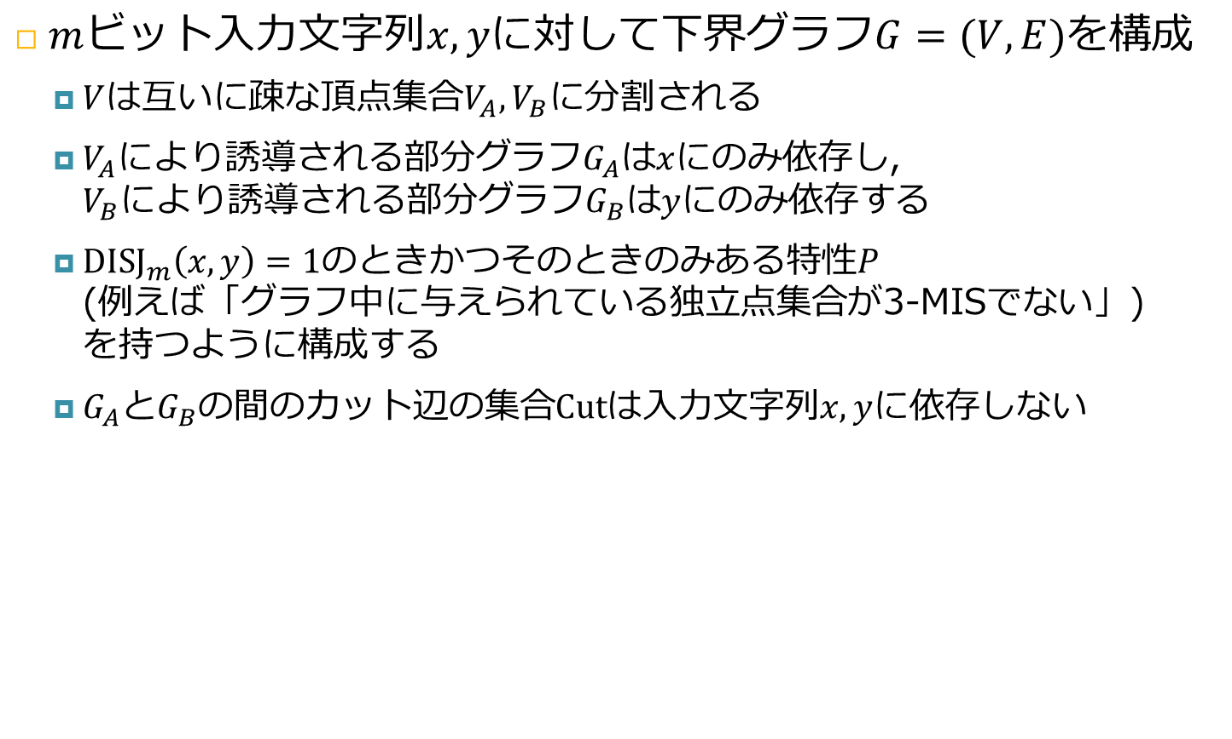
帰着の流れ
$m$ビット入力文字列$x,y$に対して下界グラフ$G=(V, E)$を構成
$V$は互いに疎な頂点集合$V_{A},V_{B}$に分割される
$V_{A}$により誘導される部分グラフ$G_{A}$は$x$にのみ依存し, $V_{B}$により誘導される部分グラフ$G_{B}$は$y$にのみ依存する
${\text{DISJ}}_{m}\left(x,y\right)=1$のときかつそのときのみある特性$P$ (例えば「グラフ中に与えられている独立点集合が3-MISでない」) を持つように構成する
$G_{A}$と$G_{B}$の間のカット辺の集合$\text{Cut}$は入力文字列$x,y$に依存しない
Notes:
下界グラフの構成による帰着の流れは次の通りです.
mビットの入力文字列x,yに対して下界グラフGは次のように構成します.
まず,~し,~とします.
次に,~.
このとき,~ようにして,
辺や頂点の追加方法は,~を持つようにします.今回場合は~という特性を持つようにします.

Slide 17
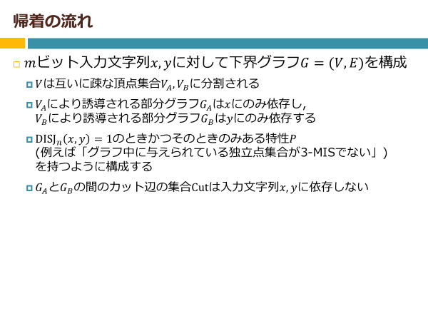

下界グラフ$G=(V,E)$
$$G=(V,E)$$
Notes:
例えばこのようなグラフが下界グラフになります.

Slide 18
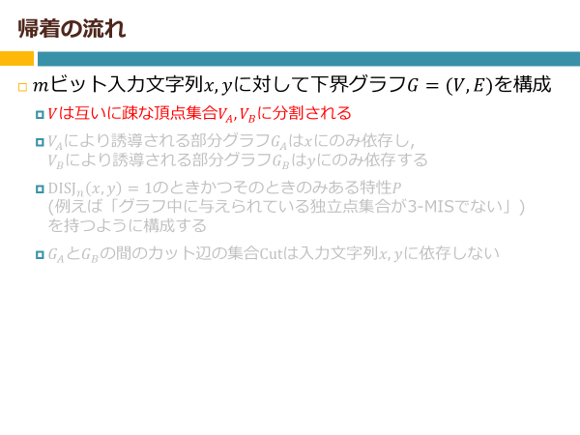


下界グラフ$G=(V,E)$
$$G=(V,E)$$
$$V_{A}$$
$$V_{B}$$
$V$は互いに疎な頂点集合$V_{A},V_{B}$に分割される
Notes:
頂点$V$は互いに疎な頂点集合$V_{A},V_{B}$に分割されます.

Slide 19
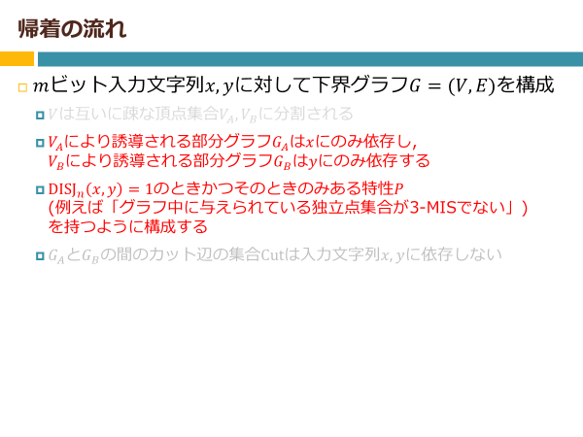
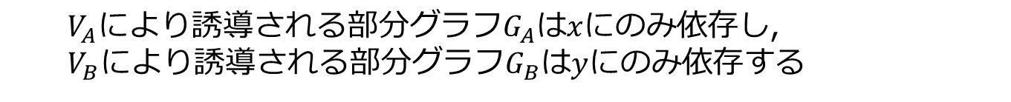


下界グラフ$G=(V,E)$
$$G=(V,E)$$
$$G_{A}$$
$$G_{B}$$
$V_{A}$により誘導される部分グラフ$G_{A}$は$x$にのみ依存し, $V_{B}$により誘導される部分グラフ$G_{B}$は$y$にのみ依存する
Notes:
$V_{A}$により誘導される部分グラフ$G_{A}$は$x$にのみ依存し, $V_{B}$により誘導される部分グラフ$G_{B}$は$y$にのみ依存します.

Slide 20


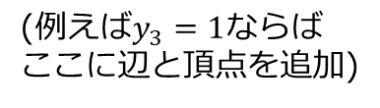
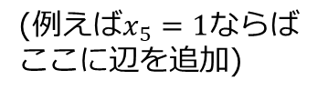
下界グラフ$G=(V,E)$
$$G=(V,E)$$
$$G_{A}$$
$$G_{B}$$
$y$に依存
(例えば$y_{3}=1$ならば ここに辺と頂点を追加)
$x$に依存
(例えば$x_{5}=1$ならば ここに辺を追加)
$V_{A}$により誘導される部分グラフ$G_{A}$は$x$にのみ依存し, $V_{B}$により誘導される部分グラフ$G_{B}$は$y$にのみ依存する
Notes:
つまり,例えばx5=1ならばここに辺を追加,y3=1ならばここに辺と頂点を追加というように,GAとGBはそれぞれx,yの入力によって変わる構造を持ちます.

Slide 21
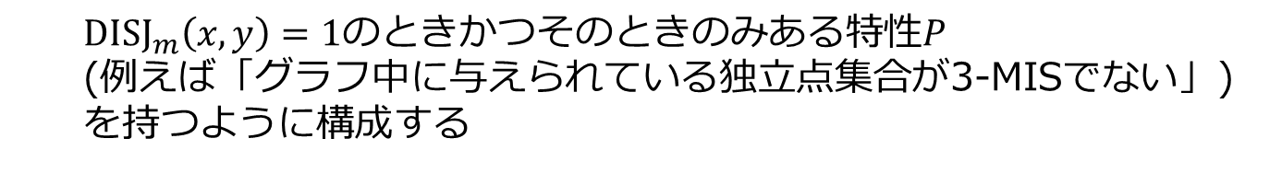
下界グラフ$G=(V,E)$
$$G=(V,E)$$
$$G_{A}$$
$$G_{B}$$
$y$に依存
(例えば$y_{3}=1$ならば ここに辺と頂点を追加)
$x$に依存
(例えば$x_{5}=1$ならば ここに辺を追加)
${\text{DISJ}}_{m}\left(x,y\right)=1$のときかつそのときのみある特性$P$ (例えば「グラフ中に与えられている独立点集合が3-MISでない」) を持つように構成する
Notes:
その構造は入力文字列${\text{DISJ}}_{m}\left(x,y\right)=1$のときかつそのときのみ,下界を考えたい問題に関する特性$P$を持つように構成します (例えば3-MIS検証問題の下界を考えるのであれば特性Pは「グラフ中に与えられている独立点集合が3-MISでない」となります)

Slide 22
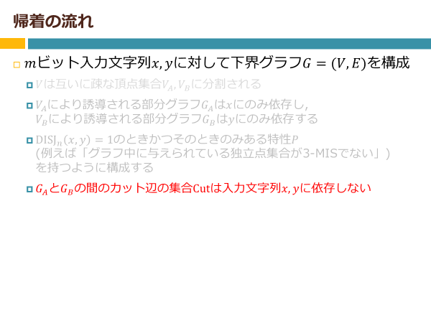

下界グラフ$G=(V,E)$
$$G=(V,E)$$
$$G_{A}$$
$$G_{B}$$
$$\text{Cut}$$
$G_{A}$と$G_{B}$の間のカット辺の集合$\text{Cut}$は入力文字列$x,y$に依存しない
Notes:
$G_{A}$と$G_{B}$の間のカット辺の集合$\text{Cut}$は入力文字列$x,y$に依存しないようにします

Slide 23
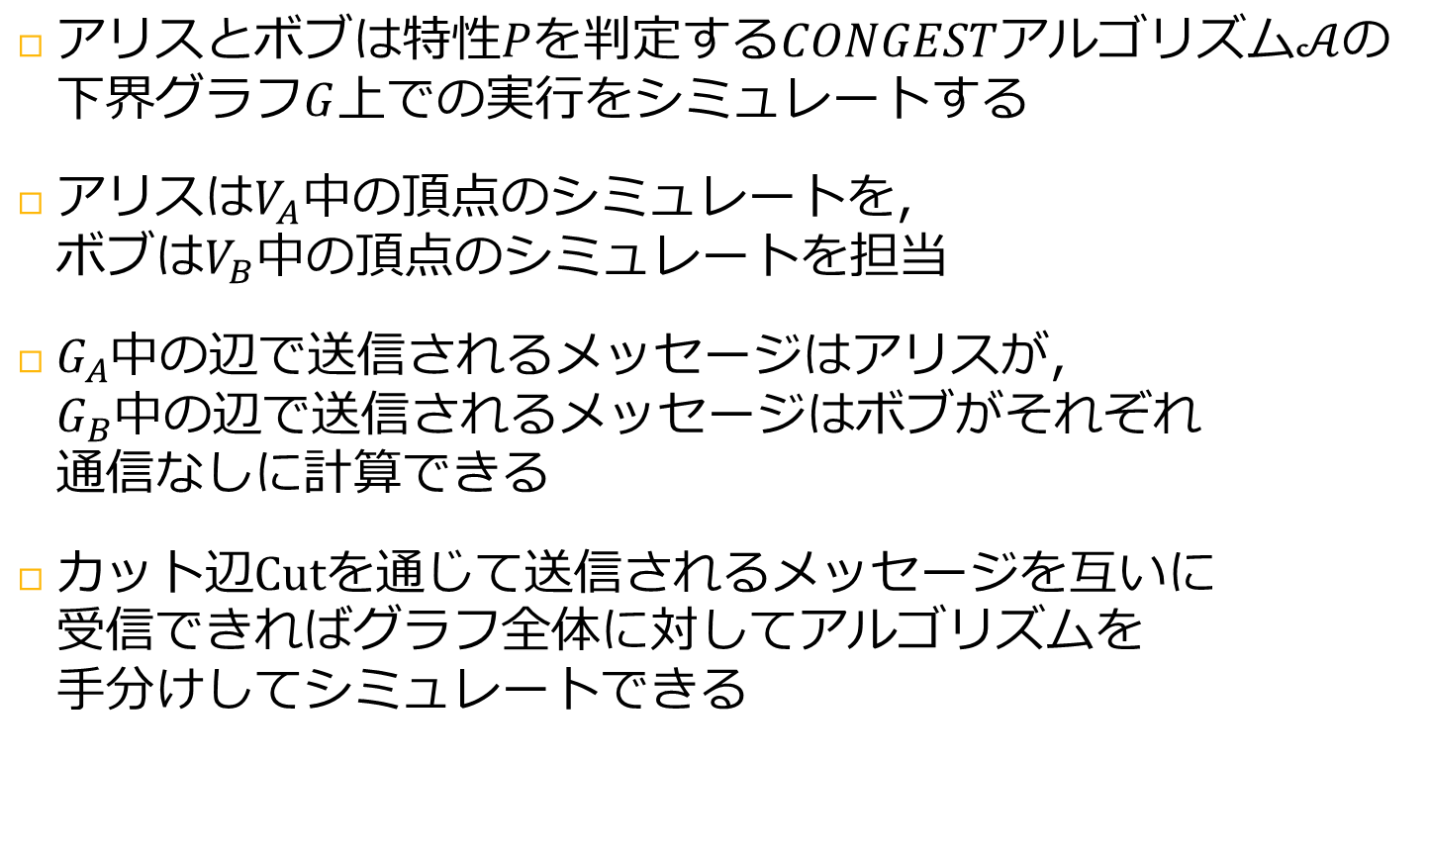
帰着の流れ
アリスとボブは特性$P$を判定する$CONGEST$アルゴリズム$𝒜$の 下界グラフ$G$上での実行をシミュレートする
アリスは$V_{A}$中の頂点のシミュレートを, ボブは$V_{B}$中の頂点のシミュレートを担当
$G_{A}$中の辺で送信されるメッセージはアリスが, $G_{B}$中の辺で送信されるメッセージはボブがそれぞれ 通信なしに計算できる
カット辺$\text{Cut}$を通じて送信されるメッセージを互いに 受信できればグラフ全体に対してアルゴリズムを 手分けしてシミュレートできる
Notes:
アリスとボブは構成した下界グラフ上で特性$P$を判定する$CONGEST$アルゴリズム$𝒜$の実行をシミュレートします

Slide 24
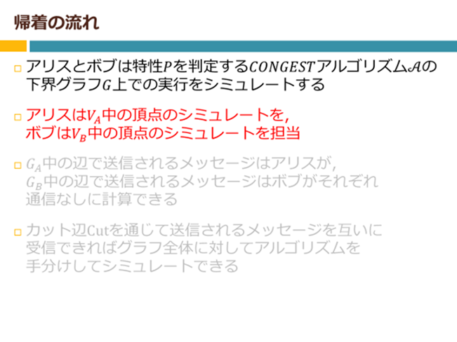
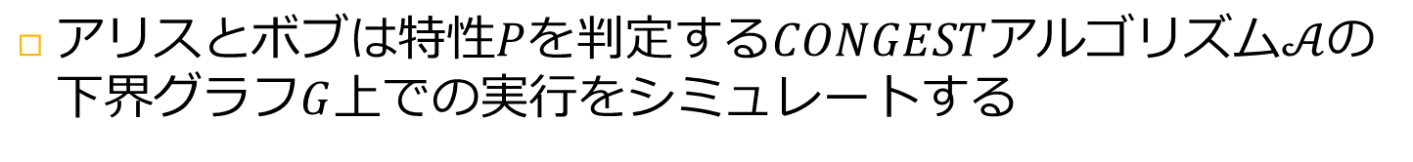


帰着の流れ
アリスとボブは特性$P$を判定する$CONGEST$アルゴリズム$𝒜$の 下界グラフ$G$上での実行をシミュレートする
$$G_{A}$$
$$G_{B}$$
アリスが担当
ボブが担当
Notes:
アリスは$V_{A}$中の頂点のシミュレートを担当し,ボブは$V_{B}$中の頂点のシミュレートを担当します.

Slide 25
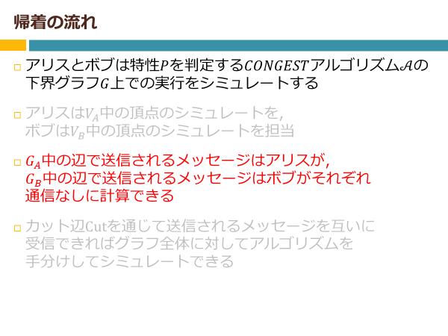
帰着の流れ
アリスとボブは特性$P$を判定する$CONGEST$アルゴリズム$𝒜$の 下界グラフ$G$上での実行をシミュレートする
$$G_{A}$$
$$G_{B}$$
アリスが通信なしで計算できる
ボブが通信なしで計算できる
Notes:
$G_{A}$中の辺で送信されるメッセージはアリスがボブと通信することなく計算でき, $G_{B}$中の辺で送信されるメッセージはボブがアリスと通信することなく計算できる

Slide 26
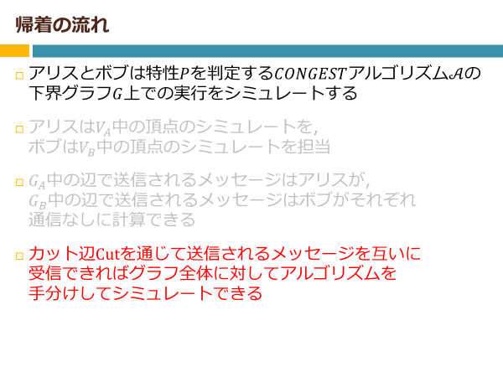
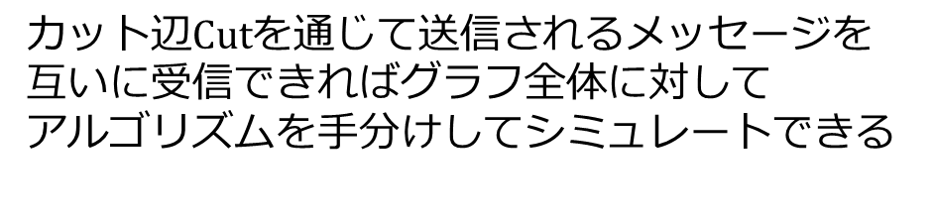
帰着の流れ
アリスとボブは特性$P$を判定する$CONGEST$アルゴリズム$𝒜$の 下界グラフ$G$上での実行をシミュレートする
$$G_{A}$$
$$G_{B}$$
カット辺$\text{Cut}$を通じて送信されるメッセージを 互いに受信できればグラフ全体に対して アルゴリズムを手分けしてシミュレートできる
Notes:
つまり,カット辺$\text{Cut}$を通じて送信されるメッセージを互いに受信できればグラフ全体に対してアルゴリズムを手分けしてシミュレートできます.

Slide 27
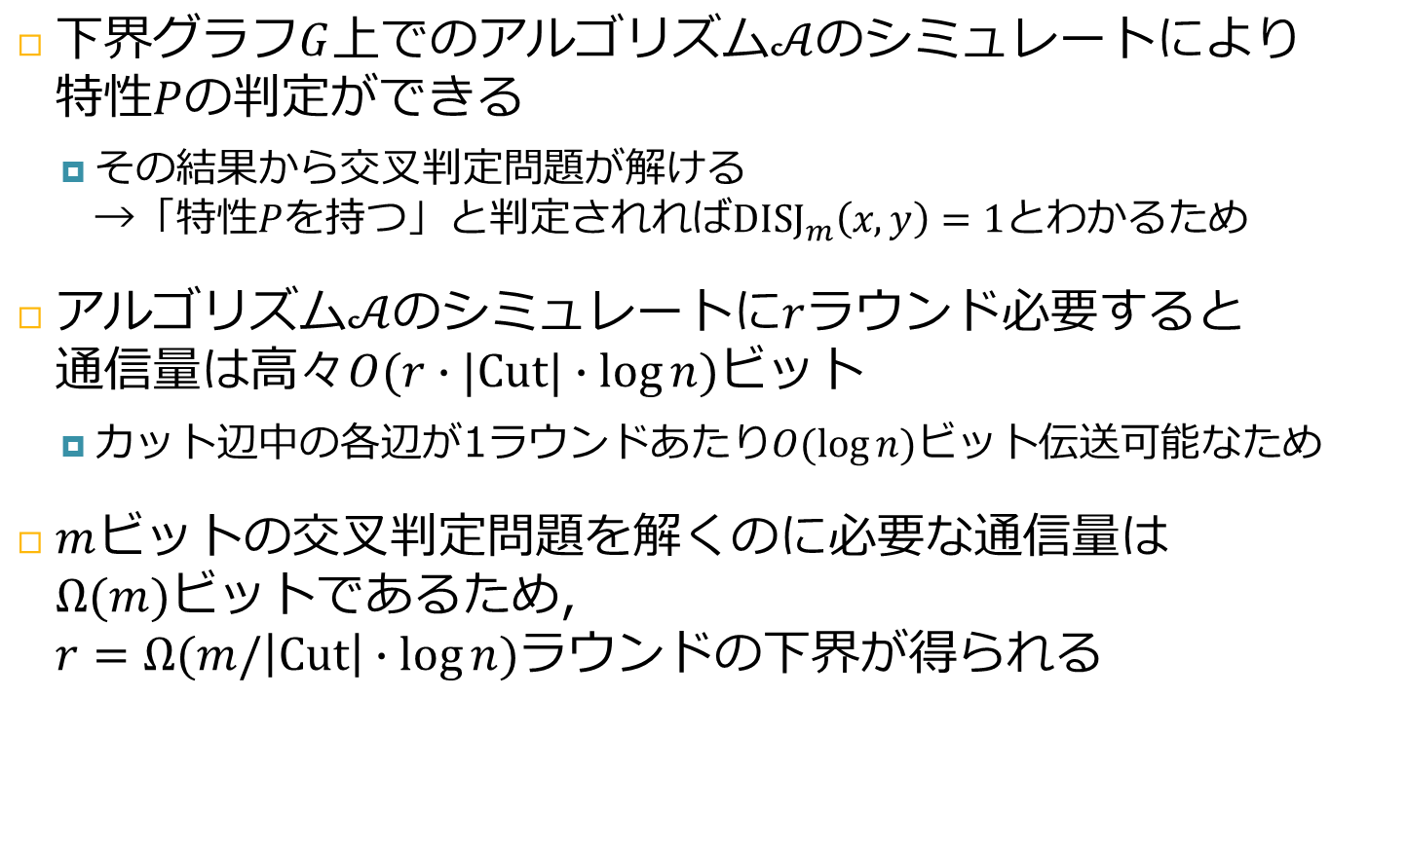
帰着の流れ
下界グラフ$G$上でのアルゴリズム$𝒜$のシミュレートにより 特性$P$の判定ができる
その結果から交叉判定問題が解ける →「特性$P$を持つ」と判定されれば${\text{DISJ}}_{m}\left(x,y\right)=1$とわかるため
アルゴリズム$𝒜$のシミュレートに$r$ラウンド必要すると 通信量は高々$O(r∙|\text{Cut}|∙\log{n})$ビット
カット辺中の各辺が1ラウンドあたり$O(\log{n})$ビット伝送可能なため
$m$ビットの交叉判定問題を解くのに必要な通信量は $Ω(m)$ビットであるため, $r=Ω(m/\left|\text{Cut}\right|∙\log{n})$ラウンドの下界が得られる
Notes:
~判定ができ,~を解くことができます.これはアルゴリズムAが「特性$P$を持つ」と判定すればすなわち${\text{DISJ}}_{n}\left(x,y\right)=1$となるように下界グラフを構成しているためです.
~必要とすると,カット辺中の各辺が1ラウンドあたり$O(\log{n})$ビットの情報を伝送可能なため~.
先述の通り~,この2つを結びつけるとこのような下界を得ることができます

Slide 28

本研究で行ったこと
$k=2, 3, 4l+5(l≥1)$それぞれに対して 「${\text{DISJ}}_{N×N}\left(x,y\right)=1$のときかつそのときのみ$G$中に 与えられている独立点集合が$k$-MISでない」という 特性$P_{k}$を持つように下界グラフ$G=(V, E)$の構成法を提案し, その正当性を証明した (${\text{DISJ}}_{N×N}(x,y)≔\bigvee_{i=1}^{N}{\bigvee_{j=1}^{N}{x_{i,j}⋀y_{i,j}}}$)
Notes:
~.例として3-MIS検証問題に対する下界グラフを紹介します.

Slide 29













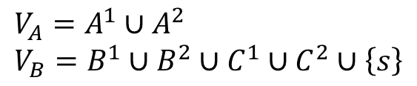

















グラフの構成
$$C^{1}$$
$$A^{1}$$
$$B^{1}$$
$$a_{1}^{1}$$
$$a_{2}^{1}$$
・・・
$$a_{N}^{1}$$
$$c_{1}^{1}$$
$$c_{2}^{1}$$
・・・
$$c_{N}^{1}$$
$$b_{1}^{1}$$
$$b_{2}^{1}$$
・・・
$$b_{N}^{1}$$
$$H_{A}$$
$$H_{B}$$
$$a_{1}^{2}$$
$$a_{2}^{2}$$
・・・
$$a_{N}^{2}$$
$$c_{1}^{2}$$
$$c_{2}^{2}$$
・・・
$$c_{N}^{2}$$
$$b_{1}^{2}$$
$$b_{2}^{2}$$
・・・
$$b_{N}^{2}$$
$$A^{2}$$
$$B^{2}$$
$$C^{2}$$
$$s$$
$$G_{A}$$
$$Cut$$
$$G_{B}$$
$$V_{A}=A^{1}∪A^{2} \\ V_{B}=B^{1}∪B^{2}∪C^{1}∪C^{2}∪\left\{s\right\}$$
Notes:
頂点は頂点集合A1~C2とsで構成されアリス側の頂点をA1とA2,残りをボブ側の頂点とします.

Slide 30
グラフの構成
$$C^{1}$$
$$A^{1}$$
$$B^{1}$$
$$a_{1}^{1}$$
$$a_{2}^{1}$$
・・・
$$a_{N}^{1}$$
$$c_{1}^{1}$$
$$c_{2}^{1}$$
・・・
$$c_{N}^{1}$$
$$b_{1}^{1}$$
$$b_{2}^{1}$$
・・・
$$b_{N}^{1}$$
$$H_{A}$$
$$H_{B}$$
$$a_{1}^{2}$$
$$a_{2}^{2}$$
・・・
$$a_{N}^{2}$$
$$c_{1}^{2}$$
$$c_{2}^{2}$$
・・・
$$c_{N}^{2}$$
$$b_{1}^{2}$$
$$b_{2}^{2}$$
・・・
$$b_{N}^{2}$$
$$A^{2}$$
$$B^{2}$$
$$C^{2}$$
$$s$$
$$G_{A}$$
$$Cut$$
$$G_{B}$$
:クリーク
:独立集合の頂点
Notes:
オレンジ色の頂点は独立点集合に含まれる頂点とします.
A12,B12の頂点はクリーク,つまりその中の任意の2頂点には辺があるものとします.

Slide 31






グラフの構成
$$C^{1}$$
$$A^{1}$$
$$B^{1}$$
$$a_{1}^{1}$$
$$a_{2}^{1}$$
・・・
$$a_{N}^{1}$$
$$c_{1}^{1}$$
$$c_{2}^{1}$$
・・・
$$c_{N}^{1}$$
$$b_{1}^{1}$$
$$b_{2}^{1}$$
・・・
$$b_{N}^{1}$$
$$H_{A}$$
$$H_{B}$$
$$a_{1}^{2}$$
$$a_{2}^{2}$$
・・・
$$a_{N}^{2}$$
$$c_{1}^{2}$$
$$c_{2}^{2}$$
・・・
$$c_{N}^{2}$$
$$b_{1}^{2}$$
$$b_{2}^{2}$$
・・・
$$b_{N}^{2}$$
$$A^{2}$$
$$B^{2}$$
$$C^{2}$$
$$s$$
$$G_{A}$$
$$Cut$$
$$G_{B}$$
$$\left(a_{i}^{1}, c_{i}^{1}\right),\left(a_{i}^{2}, c_{i}^{2}\right) \\ \left(b_{i}^{1}, c_{i}^{1}\right),\left(b_{i}^{2}, c_{i}^{2}\right)$$
$$∀i$$
$$∈E$$
Notes:
AとC,BとCは上下それぞれaiとci,biとciが接続するようにします

Slide 32



グラフの構成
$$C^{1}$$
$$A^{1}$$
$$B^{1}$$
$$a_{1}^{1}$$
$$a_{2}^{1}$$
・・・
$$a_{N}^{1}$$
$$c_{1}^{1}$$
$$c_{2}^{1}$$
・・・
$$c_{N}^{1}$$
$$b_{1}^{1}$$
$$b_{2}^{1}$$
・・・
$$b_{N}^{1}$$
$$H_{A}$$
$$H_{B}$$
$$a_{1}^{2}$$
$$a_{2}^{2}$$
・・・
$$a_{N}^{2}$$
$$c_{1}^{2}$$
$$c_{2}^{2}$$
・・・
$$c_{N}^{2}$$
$$b_{1}^{2}$$
$$b_{2}^{2}$$
・・・
$$b_{N}^{2}$$
$$A^{2}$$
$$B^{2}$$
$$C^{2}$$
$$s$$
$$G_{A}$$
$$Cut$$
$$G_{B}$$
$$\left(a_{i}^{1}, s\right),\left(a_{i}^{2}, s\right) \\ \left(b_{i}^{1}, s\right),\left(b_{i}^{2}, s\right)$$
$$∀i$$
$$∈E$$
Notes:
SはAB中の頂点すべてと接続するようにします.

Slide 33

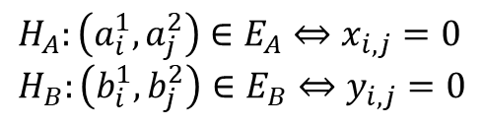



グラフの構成
$$C^{1}$$
$$A^{1}$$
$$B^{1}$$
$$a_{1}^{1}$$
$$a_{2}^{1}$$
・・・
$$a_{N}^{1}$$
$$c_{1}^{1}$$
$$c_{2}^{1}$$
・・・
$$c_{N}^{1}$$
$$b_{1}^{1}$$
$$b_{2}^{1}$$
・・・
$$b_{N}^{1}$$
$$H_{A}$$
$$H_{B}$$
$$x_{1,2}=1$$
$$y_{1,2}=0$$
$$a_{1}^{2}$$
$$a_{2}^{2}$$
・・・
$$a_{N}^{2}$$
$$c_{1}^{2}$$
$$c_{2}^{2}$$
・・・
$$c_{N}^{2}$$
$$b_{1}^{2}$$
$$b_{2}^{2}$$
・・・
$$b_{N}^{2}$$
$$A^{2}$$
$$B^{2}$$
$$C^{2}$$
$$s$$
$$G_{A}$$
$$Cut$$
$$G_{B}$$
$$H_{A}:\left(a_{i}^{1}, a_{j}^{2}\right)∈E_{A}⇔x_{i, j}=0 \\ H_{B}:\left(b_{i}^{1}, b_{j}^{2}\right)∈E_{B}⇔y_{i, j}=0$$
Notes:
GにN*Nビットの交叉判定インスタンスを埋め込むため,xと2次元のインデックスi,jをもつ
HAとHBには,N×Nビットの交叉判定インスタンスを埋め込みます.埋め込み方は,xi,j=0のときにa1i-a2j間に辺を引き,yi,j=0のときb1i-b2j間に辺を引くようにします.
例えばx1,2=1ならばa11-a22間には辺を引かず,y1,2=0ならばb11-b22間には辺を引きます.

Slide 34















特性$P_{3}$を持つことの確認
ある$(i,j)$に対して$x_{i,j}=y_{i,j}=1$
$$C^{1}$$
$$A^{1}$$
$$B^{1}$$
$$a_{1}^{1}$$
$$a_{i}^{1}$$
・・・
$$a_{N}^{1}$$
$$c_{1}^{1}$$
$$c_{i}^{1}$$
・・・
$$c_{N}^{1}$$
$$b_{1}^{1}$$
$$b_{i}^{1}$$
・・・
$$b_{N}^{1}$$
$$H_{A}$$
$$H_{B}$$
$$a_{1}^{2}$$
・・・
$$a_{j}^{2}$$
$$a_{N}^{2}$$
$$c_{1}^{2}$$
・・・
$$c_{j}^{2}$$
$$c_{N}^{2}$$
$$b_{1}^{2}$$
・・・
$$b_{2}^{2}$$
$$b_{N}^{2}$$
$$A^{2}$$
$$B^{2}$$
$$C^{2}$$
$$s$$
$$G_{A}$$
$$Cut$$
$$G_{B}$$
Notes:
直感的には,DISJxy=1,つまりある$(i,j)$に対して$x_{i,j}=y_{i,j}=1$のとき

Slide 35



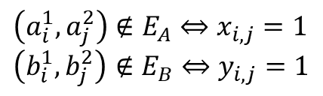




特性$P_{3}$を持つことの確認
ある$(i,j)$に対して$x_{i,j}=y_{i,j}=1⇒$3-MISでない
$$C^{1}$$
$$A^{1}$$
$$B^{1}$$
$$a_{1}^{1}$$
$$a_{i}^{1}$$
・・・
$$a_{N}^{1}$$
$$c_{1}^{1}$$
$$c_{i}^{1}$$
・・・
$$c_{N}^{1}$$
$$b_{1}^{1}$$
$$b_{i}^{1}$$
・・・
$$b_{N}^{1}$$
$$a_{1}^{2}$$
・・・
$$a_{j}^{2}$$
$$a_{N}^{2}$$
$$c_{1}^{2}$$
・・・
$$c_{j}^{2}$$
$$c_{N}^{2}$$
$$b_{1}^{2}$$
・・・
$$b_{j}^{2}$$
$$b_{N}^{2}$$
$$A^{2}$$
$$B^{2}$$
$$C^{2}$$
$$s$$
$$\left(a_{i}^{1}, a_{j}^{2}\right)∉E_{A}⇔x_{i, j}=1 \\ \left(b_{i}^{1}, b_{j}^{2}\right)∉E_{B}⇔y_{i, j}=1$$
$$G_{A}$$
$$Cut$$
$$G_{B}$$
Notes:
a1i-a2j間にもb1i-b2j間にも辺がないため
s,c1i,c2jの3点を取り除いてa1i,a2j,b1i,b2jの4点を追加できることから
与えられた独立点集合が3-MISでないことが確認できます.

Slide 36
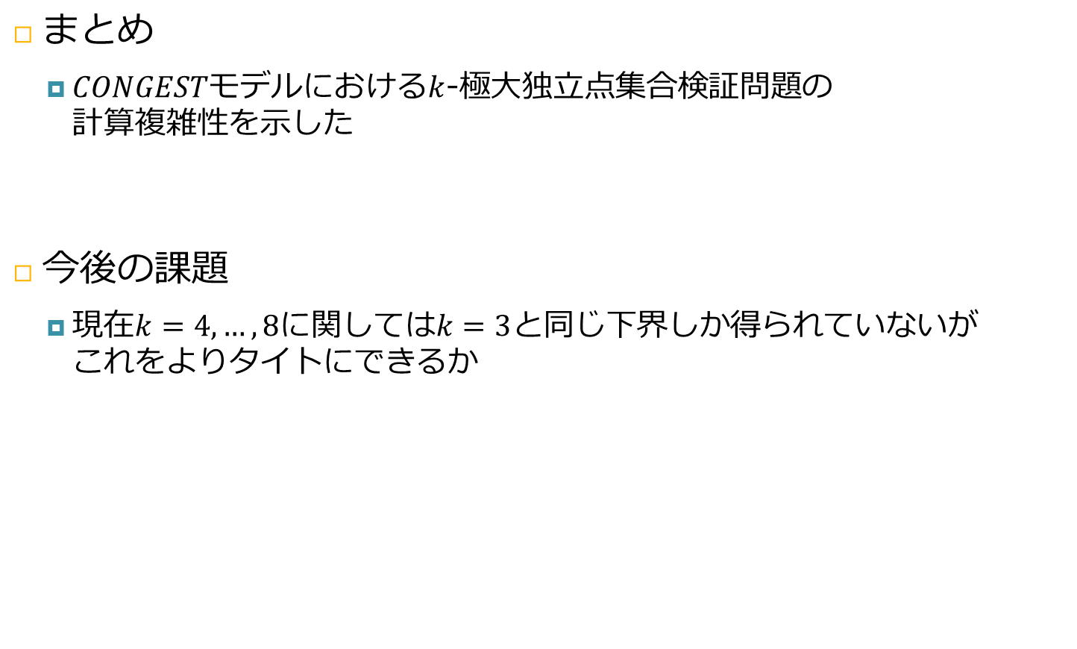
まとめと今後の課題
まとめ
$CONGEST$モデルにおける$k$-極大独立点集合検証問題の 計算複雑性を示した
今後の課題
現在$k=4,…,8$に関しては$k=3$と同じ下界しか得られていないが これをよりタイトにできるか
Notes:
本研究では~を示しました.
今後の課題はこの通りです.

Slide 37


グラフの構成
$$C^{1}$$
$$A^{1}$$
$$B^{1}$$
$$a_{1}^{1}$$
$$a_{2}^{1}$$
・・・
$$a_{N}^{1}$$
$$c_{1}^{1}$$
$$c_{2}^{1}$$
・・・
$$c_{N}^{1}$$
$$b_{1}^{1}$$
$$b_{2}^{1}$$
・・・
$$b_{N}^{1}$$
$$H_{A}$$
$$H_{B}$$
$$a_{1}^{2}$$
$$a_{2}^{2}$$
・・・
$$a_{N}^{2}$$
$$c_{1}^{2}$$
$$c_{2}^{2}$$
・・・
$$c_{N}^{2}$$
$$b_{1}^{2}$$
$$b_{2}^{2}$$
・・・
$$b_{N}^{2}$$
$$A^{2}$$
$$B^{2}$$
$$C^{2}$$
$$s$$
$$G_{A}$$
$$Cut$$
$$G_{B}$$
$$H_{A}:\left(a_{i}^{1}, a_{j}^{2}\right)∈E_{A}⇔x_{i, j}=0 \\ H_{B}:\left(b_{i}^{1}, b_{j}^{2}\right)∈E_{B}⇔y_{i, j}=0$$
Notes:
HAとHBには,N×Nビットの交叉判定インスタンスを埋め込みます.
埋め込み方は,xi,j=0のときにa1iとa1j間に辺を引くようにします.
Bについてもxの代わりにyを用いて同様の埋め込みをします.

Slide 38
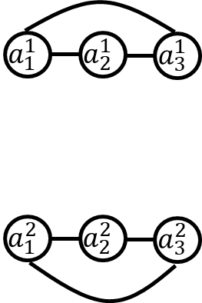
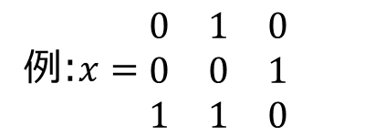

グラフの構成
例
$$\left(a_{i}^{1}, a_{j}^{2}\right)∈E_{A}⇔x_{i, j}=0$$
例:$x=\begin{matrix}0 & 1 & 0 \\ 0 & 0 & 1 \\ 1 & 1 & 0\end{matrix}$
Notes:
例えば入力xがこのような文字列だったとします.

Slide 39
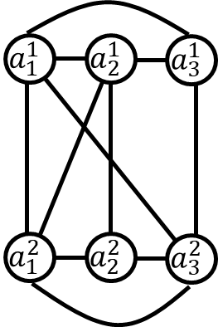
グラフの構成
例
$$\left(a_{i}^{1}, a_{j}^{2}\right)∈E_{A}⇔x_{i, j}=0$$
例:$x=\begin{matrix}0 & 1 & 0 \\ 0 & 0 & 1 \\ 1 & 1 & 0\end{matrix}$
Notes:
X1,1=0だからここに辺を引く,x1,3=0だからここに辺を引く…という要領でこのように辺がひけます.
9分…

Slide 40
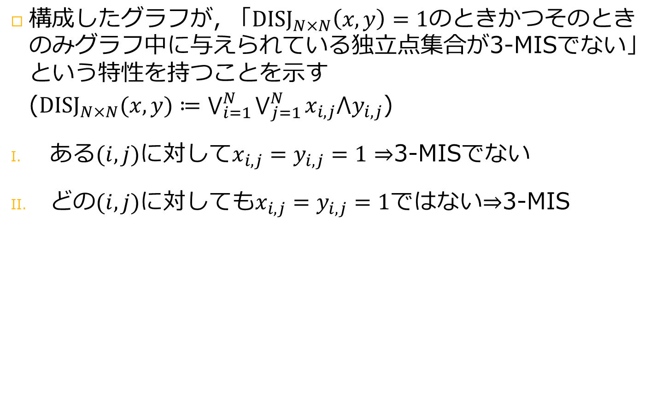
帰着の流れ
構成したグラフが, 「${\text{DISJ}}_{N×N}\left(x,y\right)=1$のときかつそのとき のみグラフ中に与えられている独立点集合が3-MISでない」 という特性を持つことを示す (${\text{DISJ}}_{N×N}(x,y)≔\bigvee_{i=1}^{N}{\bigvee_{j=1}^{N}{x_{i,j}⋀y_{i,j}}}$)
ある$(i,j)$に対して$x_{i,j}=y_{i,j}=1⇒$3-MISでない
どの$(i,j)$に対しても$x_{i,j}=y_{i,j}=1$ではない$⇒$3-MIS
Notes:
先ほどの要領で構成したグラフが~という特性を持つことを示すために,次の2点を確認します.
(1つ目は~で2つ目は~です.)

Slide 41
帰着の流れ
どの$(i,j)$に対しても$x_{i,j}=y_{i,j}=1$ではないとき3-MISでない
$$C^{1}$$
$$A^{1}$$
$$B^{1}$$
$$a_{1}^{1}$$
$$a_{i}^{1}$$
・・・
$$a_{N}^{1}$$
$$c_{1}^{1}$$
$$c_{i}^{1}$$
・・・
$$c_{N}^{1}$$
$$b_{1}^{1}$$
$$b_{i}^{1}$$
・・・
$$b_{N}^{1}$$
$$H_{A}$$
$$H_{B}$$
$$a_{1}^{2}$$
・・・
$$a_{j}^{2}$$
$$a_{N}^{2}$$
$$c_{1}^{2}$$
・・・
$$c_{j}^{2}$$
$$c_{N}^{2}$$
$$b_{1}^{2}$$
・・・
$$b_{2}^{2}$$
$$b_{N}^{2}$$
$$A^{2}$$
$$B^{2}$$
$$C^{2}$$
$$s$$
$$G_{A}$$
$$Cut$$
$$G_{B}$$
Notes:
これは与えられた独立集合が3-MISでないと仮定して矛盾を導きます.

Slide 42
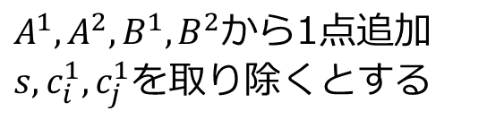
帰着の流れ
どの$(i,j)$に対しても$x_{i,j}=y_{i,j}=1$ではないとき3-MISでない
$$C^{1}$$
$$A^{1}$$
$$B^{1}$$
$$a_{1}^{1}$$
$$a_{i}^{1}$$
・・・
$$a_{N}^{1}$$
$$c_{1}^{1}$$
$$c_{i}^{1}$$
・・・
$$c_{N}^{1}$$
$$b_{1}^{1}$$
$$b_{i}^{1}$$
・・・
$$b_{N}^{1}$$
$$H_{A}$$
$$H_{B}$$
$$a_{1}^{2}$$
・・・
$$a_{j}^{2}$$
$$a_{N}^{2}$$
$$c_{1}^{2}$$
・・・
$$c_{j}^{2}$$
$$c_{N}^{2}$$
$$b_{1}^{2}$$
・・・
$$b_{2}^{2}$$
$$b_{N}^{2}$$
$$A^{2}$$
$$B^{2}$$
$$C^{2}$$
$$s$$
$A^{1},A^{2},B^{1},B^{2}$から1点追加
$s,c_{i}^{1},c_{j}^{1}$を取り除くとする
$$G_{A}$$
$$Cut$$
$$G_{B}$$
Notes:
3-MISでないならば3頂点取り除いて4つ以上の頂点追加できるのですが
A12B12がそれぞれクリークなのでそれぞれから1つずつの4頂点を追加するのが限界となります.
そのためには取り除く3頂点はsと,C1から1つC2から1つ選ぶ必要があります.
s,c1i,c2jを取り除いたとします,

Slide 43








帰着の流れ
どの$(i,j)$に対しても$x_{i,j}=y_{i,j}=1$ではないとき3-MISでない
$$C^{1}$$
$$A^{1}$$
$$B^{1}$$
$$a_{1}^{1}$$
$$a_{i}^{1}$$
・・・
$$a_{N}^{1}$$
$$c_{1}^{1}$$
$$c_{i}^{1}$$
・・・
$$c_{N}^{1}$$
$$b_{1}^{1}$$
$$b_{i}^{1}$$
・・・
$$b_{N}^{1}$$
← $x_{i, j}=1$ $y_{i, j}=1$→
${\text{DISJ}}_{N×N}\left(x,y\right)=0$に矛盾
$$a_{1}^{2}$$
・・・
$$a_{j}^{2}$$
$$a_{N}^{2}$$
$$c_{1}^{2}$$
・・・
$$c_{j}^{2}$$
$$c_{N}^{2}$$
$$b_{1}^{2}$$
・・・
$$b_{2}^{2}$$
$$b_{N}^{2}$$
$$A^{2}$$
$$B^{2}$$
$$C^{2}$$
$$s$$
$$G_{A}$$
$$Cut$$
$$G_{B}$$
Notes:
このとき,a1i,a2j,b1i,b2jが追加できる可能性があります.
a1iとa2jが両方追加できるのはxi,j=1のときのみ, b1iとb2jが両方追加できるのはyi,j=1のときのみですが
これは${\text{DISJ}}_{N×N}\left(x,y\right)=0$に矛盾します
以上から,構成したグラフが, 「${\text{DISJ}}_{N×N}\left(x,y\right)=1$のときかつそのときのみグラフ中に与えられている独立集合が3-MISでない」 という特性を持つことを示せました.

Slide 44
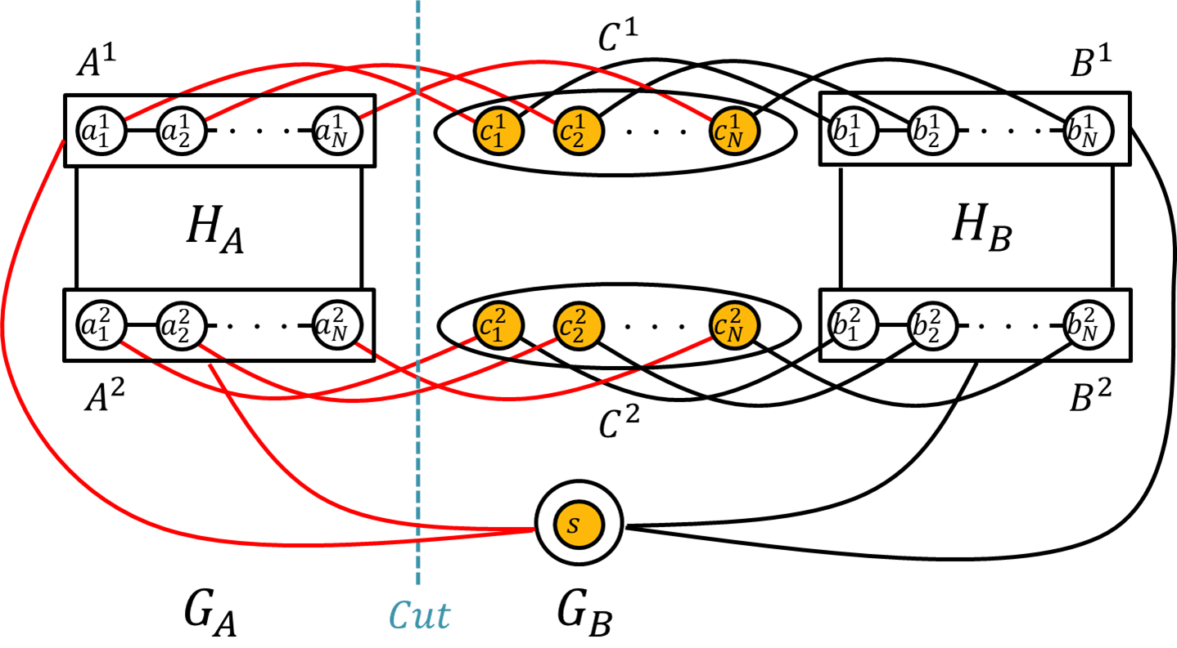
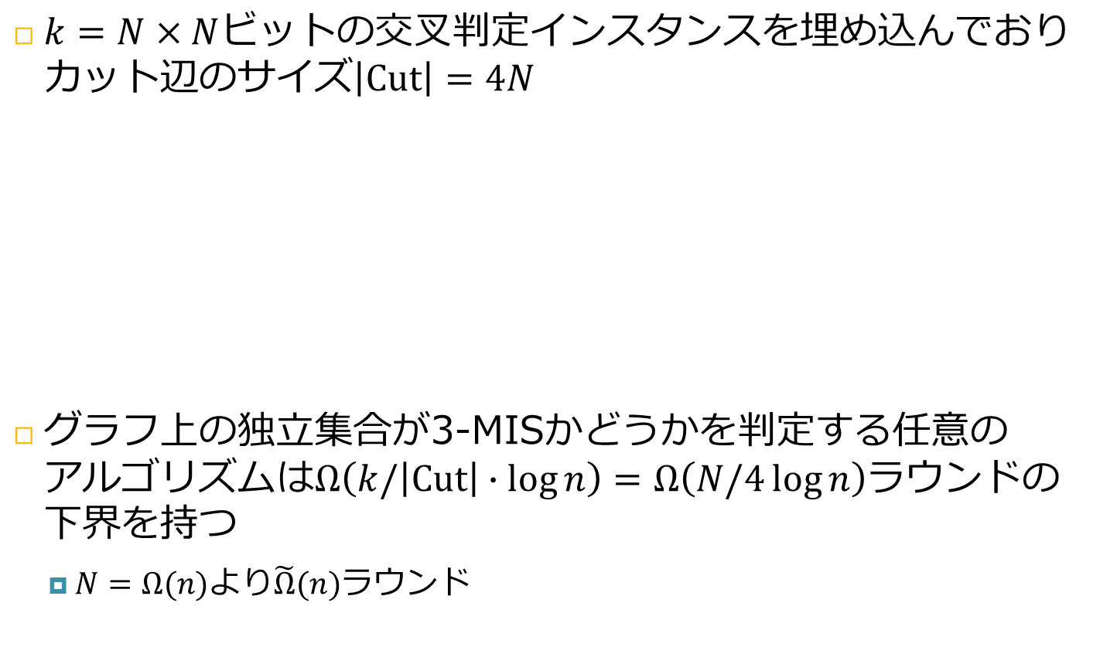
帰着の結論
$k=N×N$ビットの交叉判定インスタンスを埋め込んでおりカット辺のサイズ$\left|\text{Cut}\right|=4N$
グラフ上の独立集合が3-MISかどうかを判定する任意の アルゴリズムは$Ω\left(k/\left|\text{Cut}\right|∙\log{n}\right)=Ω\left(N/4\log{n}\right)$ラウンドの 下界を持つ
$N=Ω(n)$より$\tilde{Ω}(n)$ラウンド
Notes:
今回構成した下界グラフはN×Nビットの~であることがわかります.
この事実と先ほどの補題から~持つことが示せ,
今回の構成ではN=Ω(n)なので~の下界を得ることができます.

Slide 45
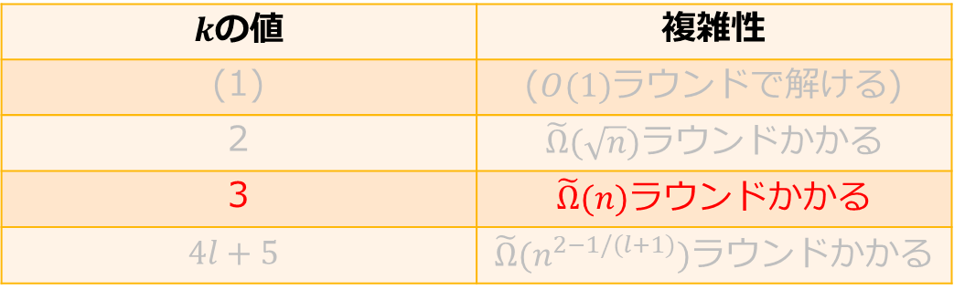
本研究の成果
$CONGEST$モデルにおける$k$-MIS検証問題に対する 以下の複雑性を示した
下界の証明のアイデアは 2者間通信複雑性からの帰着を用いている
$k$の値 | 複雑性
(1) | ($O(1)$ラウンドで解ける)
2 | $\tilde{Ω}(\sqrt{n})$ラウンドかかる
3 | $\tilde{Ω}(n)$ラウンドかかる
$$4l+5$$ | $\tilde{Ω}(n^{2−1/(l+1)})$ラウンドかかる
Notes:
時間の都合上,ここからは3つ目の結果について話を進めます.
2から4番目の下界の~.

Slide 46
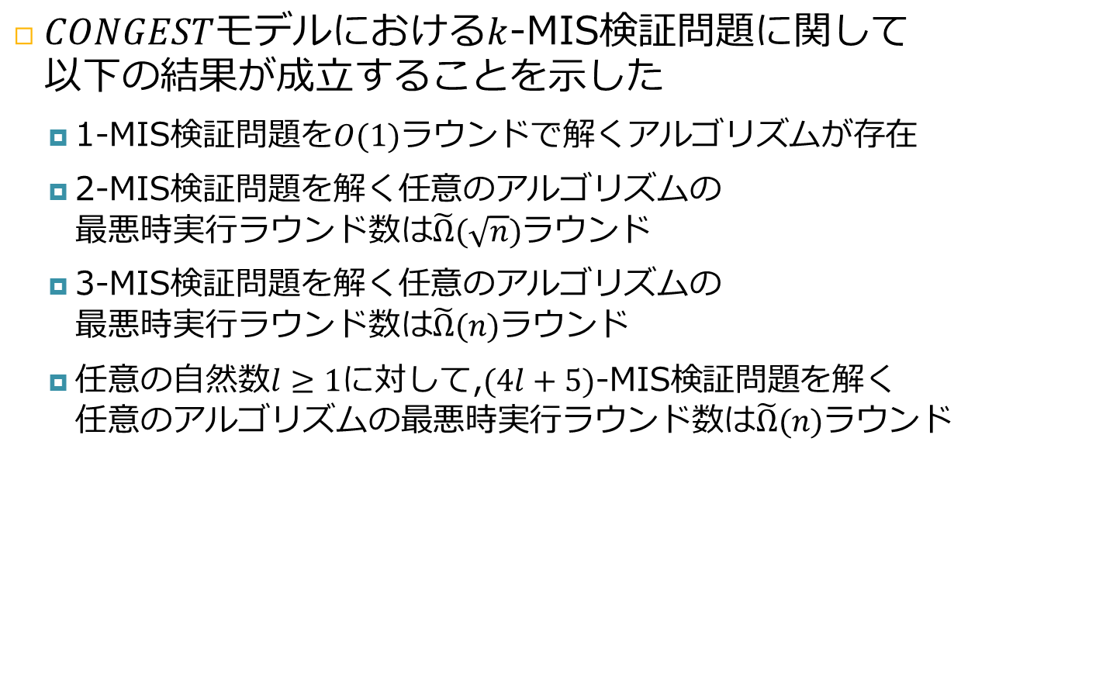
本研究の成果
$CONGEST$モデルにおける$k$-MIS検証問題に関して 以下の結果が成立することを示した
1-MIS検証問題を$O(1)$ラウンドで解くアルゴリズムが存在
2-MIS検証問題を解く任意のアルゴリズムの 最悪時実行ラウンド数は$\tilde{Ω}(\sqrt{n})$ラウンド
3-MIS検証問題を解く任意のアルゴリズムの 最悪時実行ラウンド数は$\tilde{Ω}(n)$ラウンド
任意の自然数$l≥1$に対して,$(4l+5)$-MIS検証問題を解く 任意のアルゴリズムの最悪時実行ラウンド数は$\tilde{Ω}(n)$ラウンド
Notes:
本研究では,以下の4つの結果が成立することを示しました.
4つとものべる

Slide 47
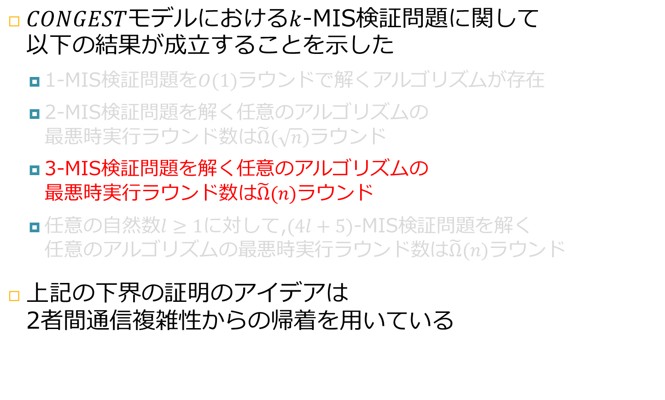
本研究の成果
$CONGEST$モデルにおける$k$-MIS検証問題に関して 以下の結果が成立することを示した
1-MIS検証問題を$O(1)$ラウンドで解くアルゴリズムが存在
2-MIS検証問題を解く任意のアルゴリズムの 最悪時実行ラウンド数は$\tilde{Ω}(\sqrt{n})$ラウンド
3-MIS検証問題を解く任意のアルゴリズムの 最悪時実行ラウンド数は$\tilde{Ω}(n)$ラウンド
任意の自然数$l≥1$に対して,$(4l+5)$-MIS検証問題を解く 任意のアルゴリズムの最悪時実行ラウンド数は$\tilde{Ω}(n)$ラウンド
上記の下界の証明のアイデアは 2者間通信複雑性からの帰着を用いている
Notes:
時間の都合上,ここからは3つ目の結果について話を進めます.
2から4番目の下界の~.

Slide 48

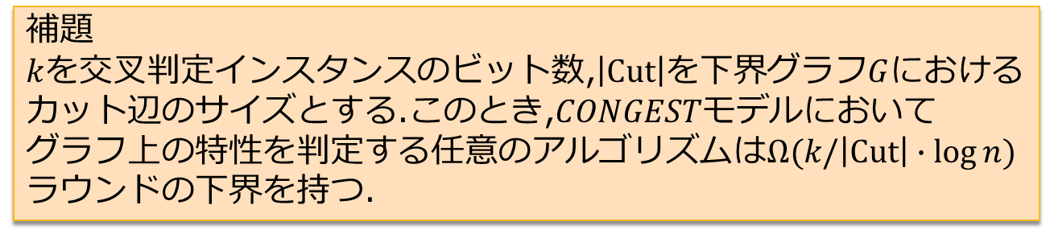
帰着の流れ
下界グラフ上の特性を判定する任意のアルゴリズムについて以下の補題が成り立つ
構成した下界グラフが${\text{DISJ}}_{n}\left(x,y\right)=1$のときかつ そのときのみある特性を持つことを示せれば その特性に関する問題の下界を導くことができる
補題 $k$を交叉判定インスタンスのビット数,$\left|\text{Cut}\right|$を下界グラフ$G$における カット辺のサイズとする.このとき,$CONGEST$モデルにおいて グラフ上の特性を判定する任意のアルゴリズムは$Ω(k/\left|\text{Cut}\right|∙\log{n})$ラウンドの下界を持つ.
Notes:
構成した下界グラフ上の~.
従って,構成した下界グラフが特性を満たしていることを示すことができれば
その特性に関する問題の下界を導くことができます.

Slide 49
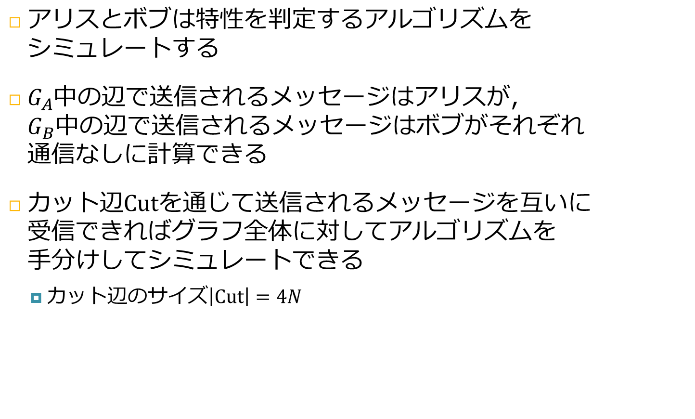
通信ビット数→ラウンド複雑性
アリスとボブは特性を判定するアルゴリズムを シミュレートする
$G_{A}$中の辺で送信されるメッセージはアリスが, $G_{B}$中の辺で送信されるメッセージはボブがそれぞれ 通信なしに計算できる
カット辺$\text{Cut}$を通じて送信されるメッセージを互いに 受信できればグラフ全体に対してアルゴリズムを 手分けしてシミュレートできる
カット辺のサイズ$\left|\text{Cut}\right|=4N$
Notes:
通信ビット数とラウンド複雑性を結びつけるために,~ことを考えます.
このとき,~計算できるため,
~を互いにやり取りすれば~.
3-MIS検証問題で構成したグラフのカット辺のサイズは4Nであることがわかります.

